Slide 1
проектный практикум/команда IT-TECH
РАЗРАБОТКА ИНФОРМАЦИОННОГО ПОРТАЛА
ДЛЯ НАПРАВЛЕНИЯ ЧЕЛОВЕКО-МАШИННОЕ ВЗАИМОДЕЙСТВИЕ В ИНФОРМАЦИОННЫХ СИСТЕМАХ
ВЫПОЛНИЛИ:
ЛУКЬЯНЕЦ ЯКОВ, РИ180018
ЗАХАРОВ ИЛЬЯ, РИ180018
ПЕТУХОВ МАКСИМ, РИ180018
ПЕТРОВ ВЛАДИМИР, РИ180026
СПИКЕР:
ЗАХАРОВ ИЛЬЯ

Slide 2
ЦЕЛЕВАЯ АУДИТОРИЯ
БАКАЛАВР
желающий узнать всё о магистратуре
МАГИСТРАНТ
желающий сменить свой род деятельности

Slide 3
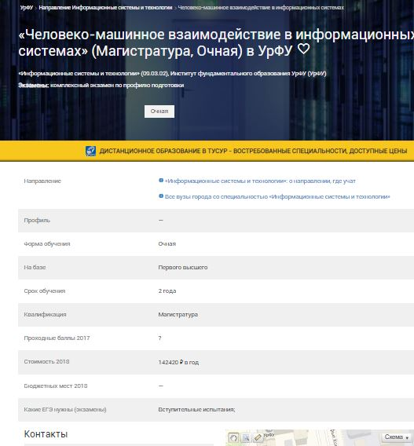
КОНКУРЕНТЫ
САЙТ ИНФО
ВУЗОПЕДИЯ

Slide 4
ОСНОВНАЯ КОНЦЕПЦИЯ САЙТА
ИНФОРМАТИВНОСТЬ
БЫСТРОДЕЙСТВИЕ
ИНТУЕТИВНОСТЬ

Slide 5
ОБРАБОТКА ИФНОРМАЦИИ
СБОР
ОБЩЕНИЕ
ИСКЛЮЧЕНИЕ
ПРЕДСТАВЛЕНИЕ

Slide 6
МАКЕТ САЙТА

Slide 7
САЙТ

Slide 8
ИСПОЛЬЗУЕМЫЙ СТЕК ТЕХНОЛОГИЙ

Slide 9
МНЕНИЕ О САЙТЕ

Slide 10
НАША КОМАНДА
ЛУКЬЯНЕЦ ЯКОВ,
лидер команды, frontend
ПЕТРОВ ВЛАДИМИР,
frontend, backend
ЗАХАРОВ ИЛЬЯ,
тестировщик, сбор информации
ПЕТУХОВ МАКСИМ,
аналитик, сбор информации

Slide 11
ДОСТИГНУТЫЕ РЕЗУЛЬТАТЫ

